Slide 1
Capas de la solución
EXPOSICIÓN DE CÓDIGO
Interfaz Swing
Consumo de API REST
desde Java
Cliente Java
HTTP / JSON
Cliente Java en NetBeans conectado a una API REST desarrollada en Laravel.
API REST Laravel
LOGIN + CRUD DE PERSONAS
Autenticación / Token
Base de datos
Sistemas Distribuidos · Gestión 2-2026

Slide 2
¿Qué realizamos?
02
Objetivo general de la práctica
Construir un cliente Java que consuma la API REST de Laravel.
Idea central
Java NO se conecta directamente a MySQL.
Java realiza peticiones HTTP a Laravel y recibe respuestas JSON.
Iniciar sesión mediante la API.
Listar las personas registradas.
Registrar una nueva persona.
Editar los datos de una persona.
Eliminar una persona.
JAVA
LARAVEL

Slide 3
¿Qué significa “consumir REST”?
03
La misma API puede ser utilizada por diferentes tipos de clientes.
HTML + JS
PHP
fetch()
Cliente PHP
API REST
Laravel
JAVA
NODE
Nuestro cliente
Cliente Node
“Cliente” = aplicación que solicita datos o ejecuta operaciones sobre la API.

Slide 4
El flujo de la aplicación
04
Desde la interfaz gráfica hasta la base de datos.
UI
{}
API
DB
Interfaz Java
HTTP + JSON
API Laravel
MySQL
Formularios Swing
GET · POST · PUT · DELETE
Procesa y valida
Persistencia
Importante: Java es el cliente. Laravel sigue siendo el servidor que expone la API REST.

Slide 5
Estructura del proyecto en NetBeans
05
Organización simple para explicar el código durante la exposición.
EleccionesClientes
¿Por qué separar los archivos?
src/main/java
└─ com.sis258.eleccionesclientes
MODELO
Representa los datos de una persona.
└─ EleccionesClientes.java
└─ model
└─ Persona.java
SERVICIOS
Realizan las peticiones a la API.
└─ service
└─ Api.java
└─ AuthService.java
INTERFAZ
Muestra ventanas y recibe acciones del usuario.
└─ PersonaService.java
└─ ui
└─ LoginFrame.java
MAIN
Inicia la aplicación.
└─ PersonasFrame.java
pom.xml

Slide 6
¿Qué función cumple cada archivo?
06
Guía rápida para que cada integrante pueda explicar el proyecto.
MAIN
EleccionesClientes.java
MODELO
Persona.java
Punto de entrada. Abre LoginFrame al iniciar el programa.
Modelo que guarda los campos recibidos desde Laravel.
SERVICIO
Api.java
SERVICIO
AuthService.java
Motor HTTP: arma las peticiones, adjunta token y convierte JSON.
Envía correo/contraseña a /login y guarda el token.
SERVICIO
PersonaService.java
INTERFAZ
LoginFrame.java
Contiene listar, crear, editar y eliminar personas.
Ventana Swing que captura correo y contraseña.
INTERFAZ
PersonasFrame.java
CONFIG
pom.xml
Tabla y botones para el CRUD de Personas.
Define proyecto Maven, versión de Java y dependencias.

Slide 7
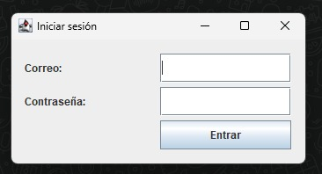
Autenticación: login y token
07
Primero se valida al usuario; después se habilita el CRUD.
1 JsonNode r = Api.pedir(
2 "POST", "/login", datos.toString()
3 );
4 Api.token = r.path("token").asText();
1. LoginFrame
2. AuthService
Captura correo y contraseña y llama a AuthService.
Envía las credenciales con POST.
Laravel valida el usuario.
La respuesta devuelve un token.
Api.java añade el token a las siguientes peticiones.

Slide 8
CRUD de Personas: métodos REST
08
Cada botón de la interfaz corresponde a una operación HTTP.
GET
LISTAR
POST
REGISTRAR
/api/personas
/api/personas
Obtiene todos los registros.
Envía los datos de una nueva persona.
PUT
EDITAR
DELETE
ELIMINAR
/api/personas/{id}
/api/personas/{id}
Actualiza un registro existente.
Elimina el registro seleccionado.

Slide 9
Api.java: el motor HTTP
09
Una sola clase centraliza la comunicación entre Java y Laravel.
1 static String URL = "http://127.0.0.1:8000/api";
2
3 public static JsonNode pedir(String metodo,
4 String ruta, String cuerpo) throws Exception {
5 // construye la petición
6 // añade Authorization: Bearer <token>
7 // envía GET / POST / PUT / DELETE
8 // convierte la respuesta JSON
9 }
Funciones clave
URL BASE
Define dónde está la API Laravel.
TOKEN
Se envía como Bearer para rutas protegidas.
HTTP
Envía la solicitud con HttpClient.
JSON
Jackson convierte texto JSON en JsonNode.

Slide 10
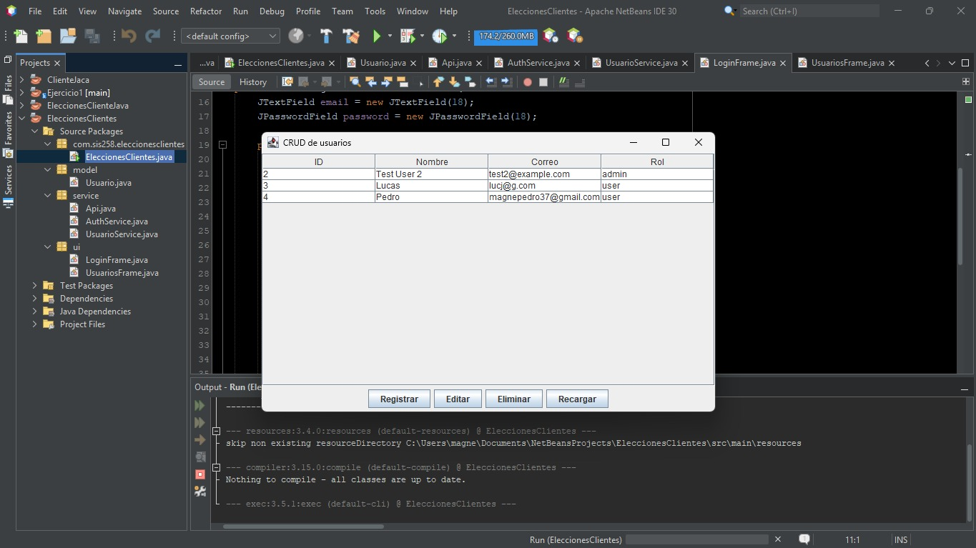
Demostración del programa
10
Secuencia recomendada para mostrar el funcionamiento en vivo.
Orden de la prueba
1
Iniciar sesión
2
Listar personas (GET)
3
Registrar persona (POST)
4
Editar persona (PUT)
5
Eliminar persona (DELETE)
6
Recargar y comprobar cambios

Slide 11
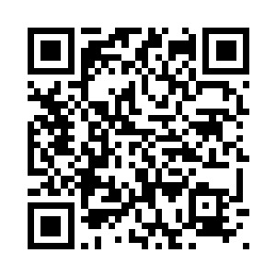
Cierre y cuestionario
Java puede consumir una API desarrollada en Laravel mediante HTTP y JSON. La práctica demuestra autenticación y operaciones CRUD sobre Personas.
QR DEL CUESTIONARIO

